Slide 1
PC-Cluster架設圖解教學 作業系統-linux-openSuSE 13.1

Slide 2
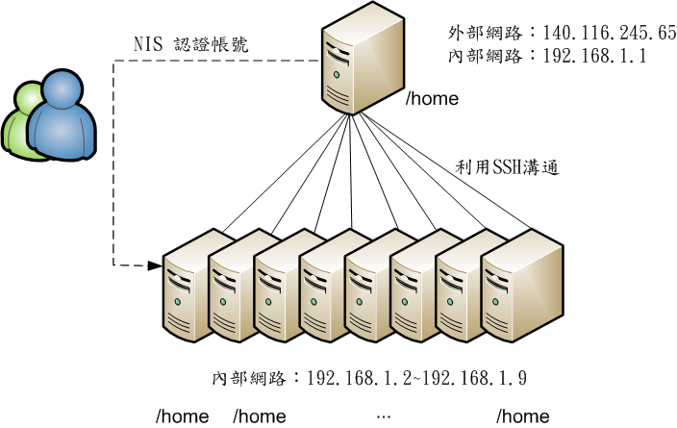
PC-Cluster硬體架構

Slide 3
PC-Cluster軟體架構
NFS (Network File System) Server
它最大的功能就是可以透過網路，讓不同的機器、不同的作業系統、可以彼此分享個別的檔案 (share files)。
NIS (Network Information Service) Server
一部帳號主控伺服器用來管理網域中所有主機的帳號， 當其他的主機有使用者登入的需求時，才到這部主控伺服器上面要求相關的帳號、密碼等使用者資訊。
SSH 免密碼登入
當前端伺服器用SSH要求後端電腦啟動程序時，必須輸入密碼才能啟動。這使得平行程式執行時非常的不方便，因此我們可以使用金鑰來驗證身份，避免每次都要輸入密碼。
MPI (Message Passing Interface)

Slide 4
OpenSuse 13.1安裝教學

Slide 5
下載VirtualBox與OpenSuSe
VirtualBox
https://download.virtualbox.org/virtualbox/6.0.24/VirtualBox-6.0.24-139119-Win.exe
OpenSuSe
https://ftp5.gwdg.de/pub/opensuse/discontinued/distribution/13.1/iso/openSUSE-13.1-DVD-i586.iso
https://archive.org/download/openSUSE-13.1-DVD-i586/openSUSE-13.1-DVD-i586.iso

Slide 6
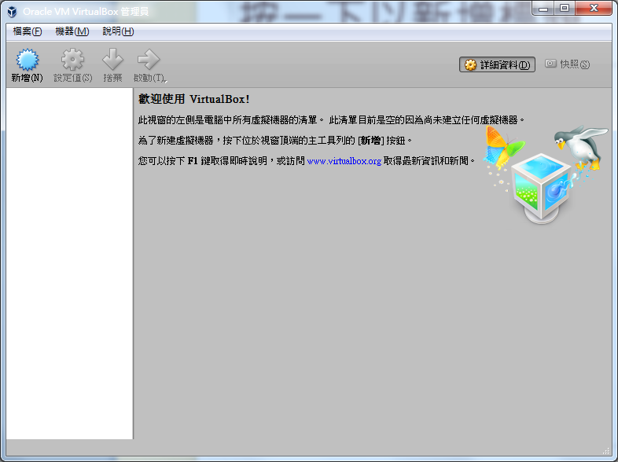
安裝VirtualBox

Slide 7
新增VM

Slide 8
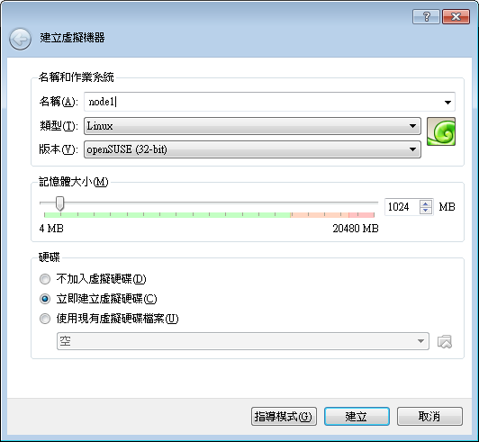
設定OS

Slide 9
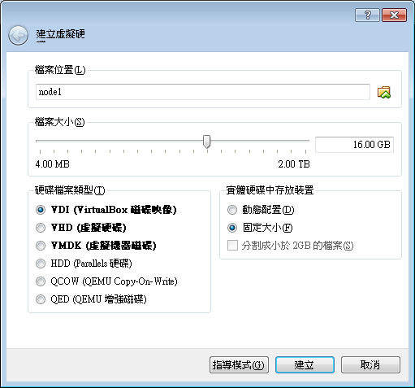
建立虛擬硬碟

Slide 10
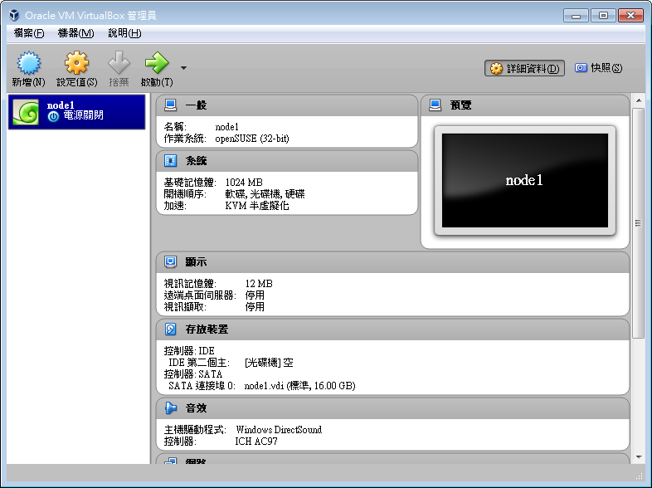
選擇設定值

Slide 11
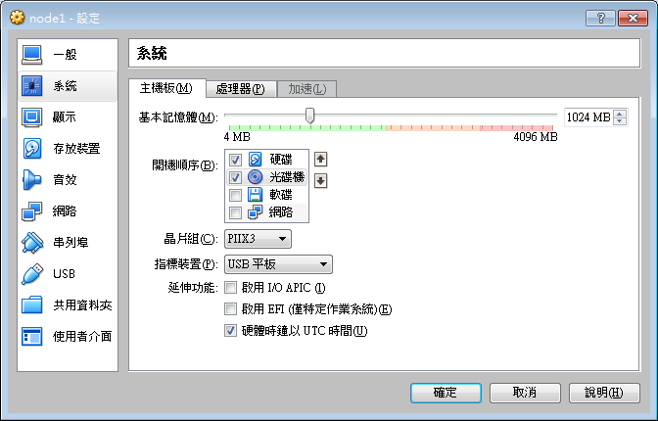
變更開機順序

Slide 12
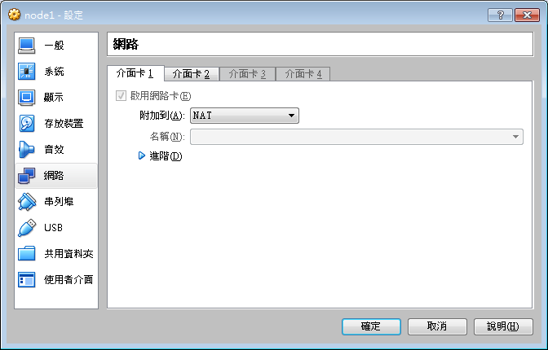
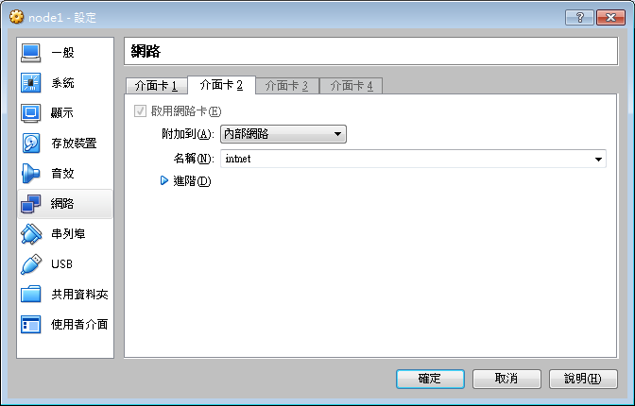
設定雙網卡

Slide 13

啟動

Slide 14
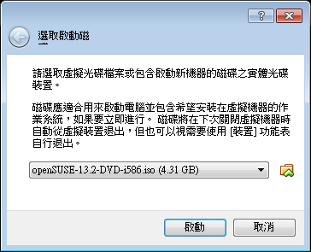
選擇ISO檔

Slide 15
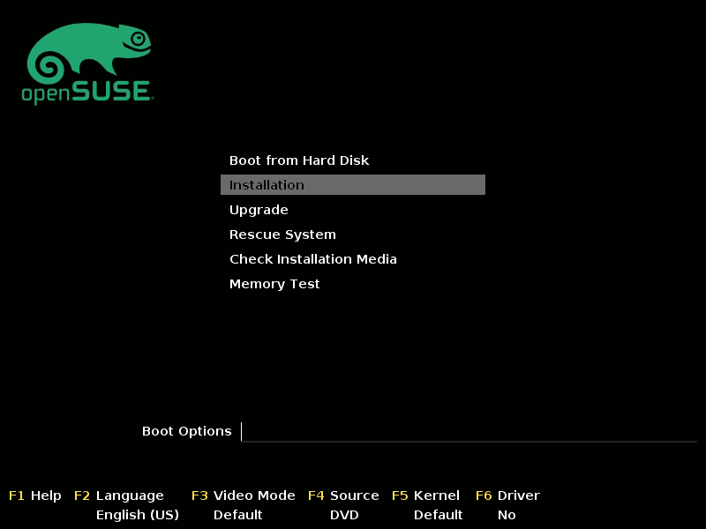
選擇Installation

Slide 16
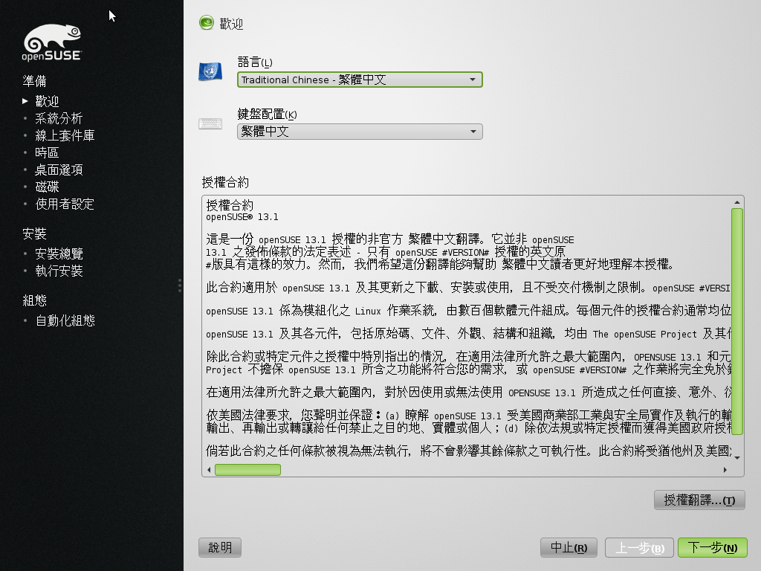
授權合約

Slide 17
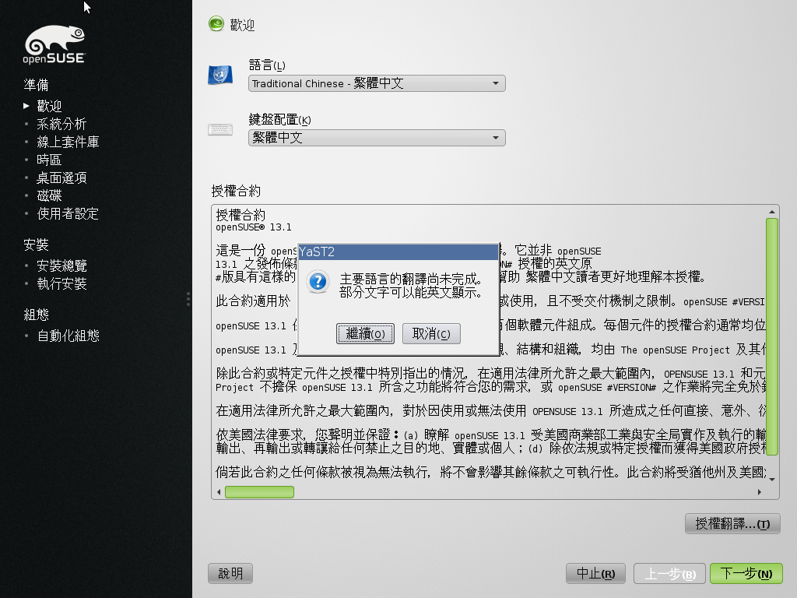
顯示部分中文翻譯可能未完全完成

Slide 18
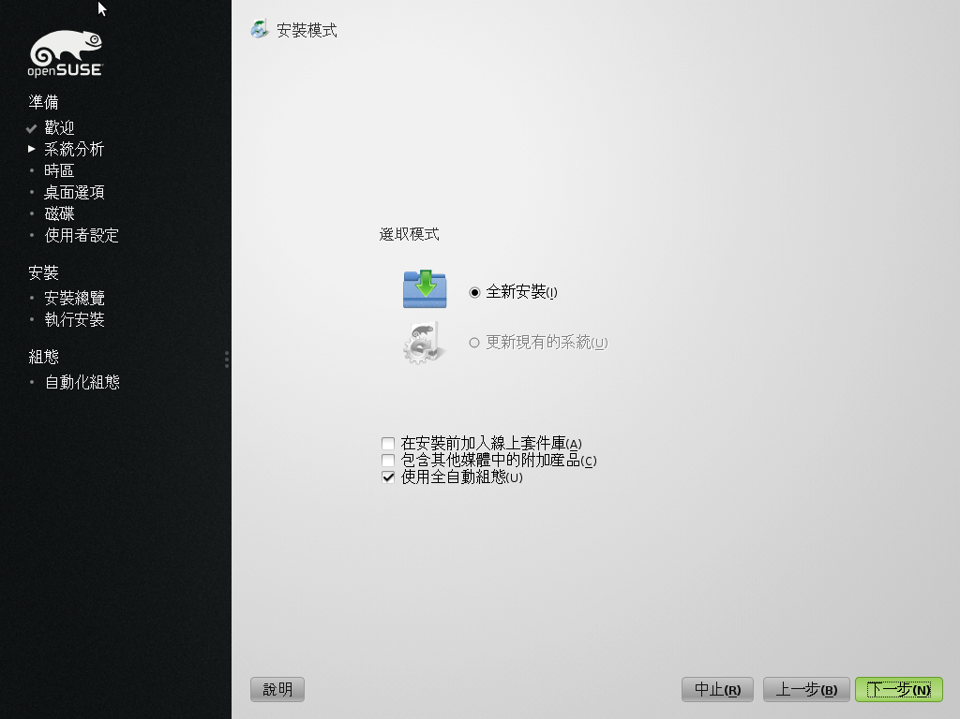
安裝選項

Slide 19

選擇時區

Slide 20
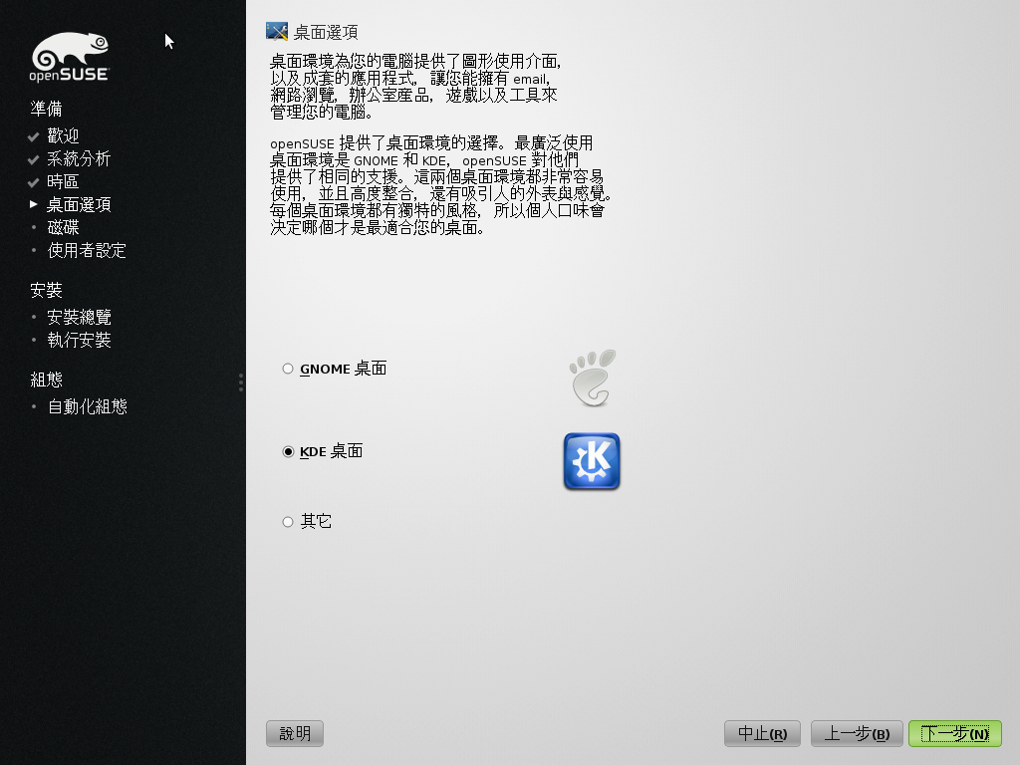
選擇預設安裝的桌面選項

Slide 21
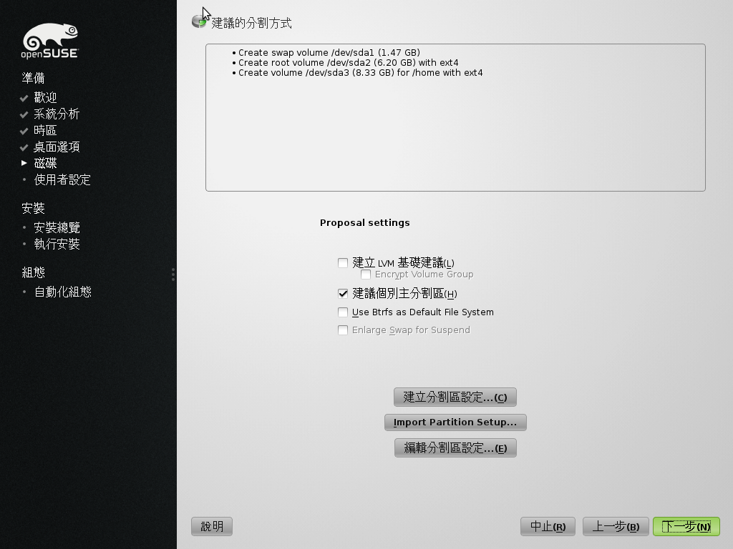
硬碟分割用預設，直接下一步

Slide 22
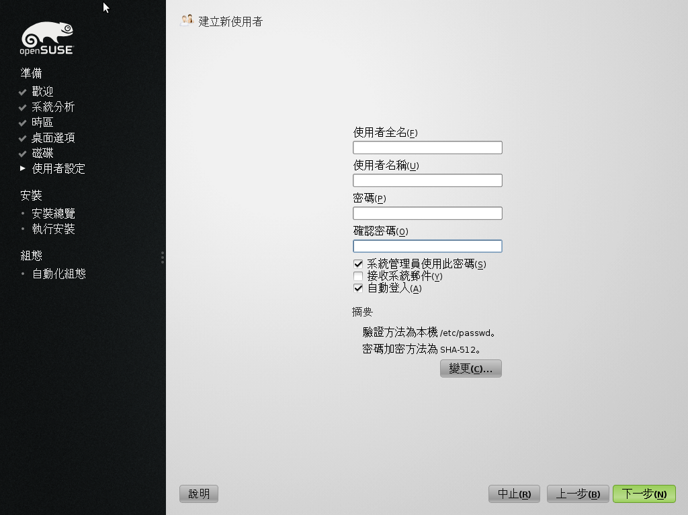
建立登入的使用者

Slide 23
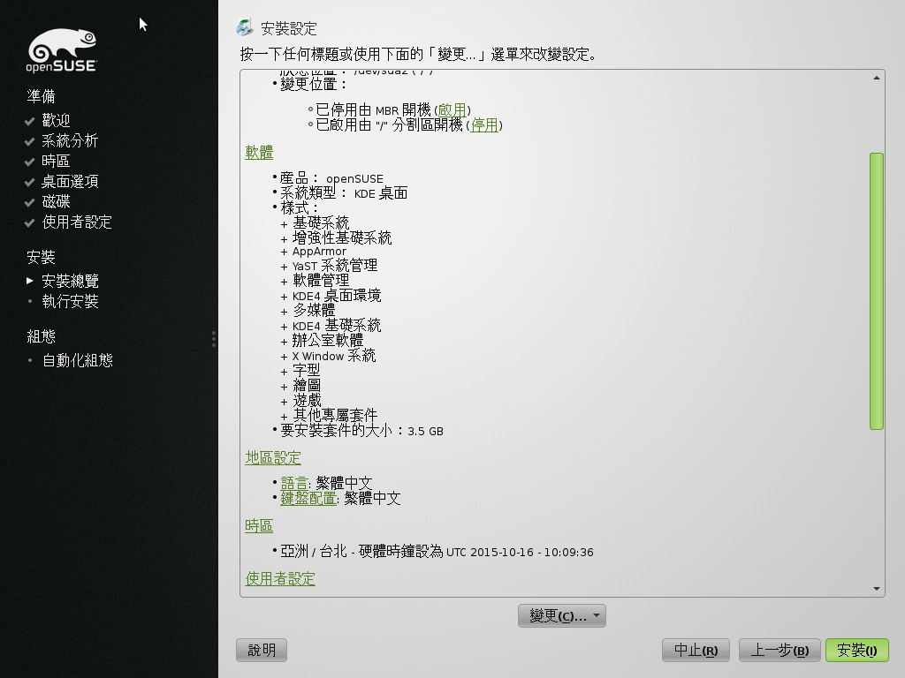
軟體設定

Slide 24
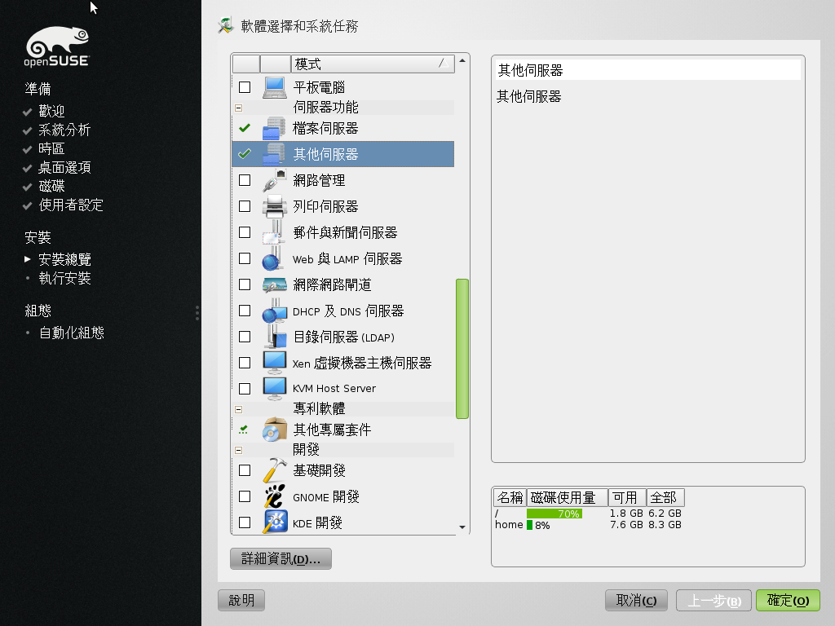
選擇檔案伺服器與其他伺服器

Slide 25
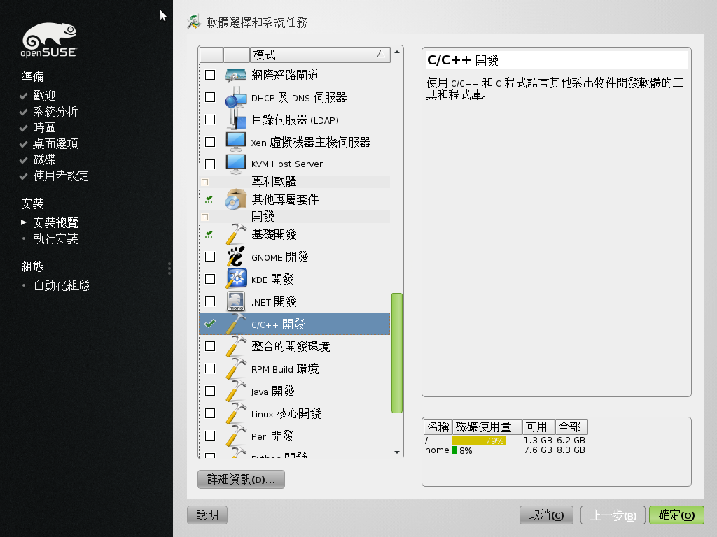
選擇C/C++ 開發

Slide 26
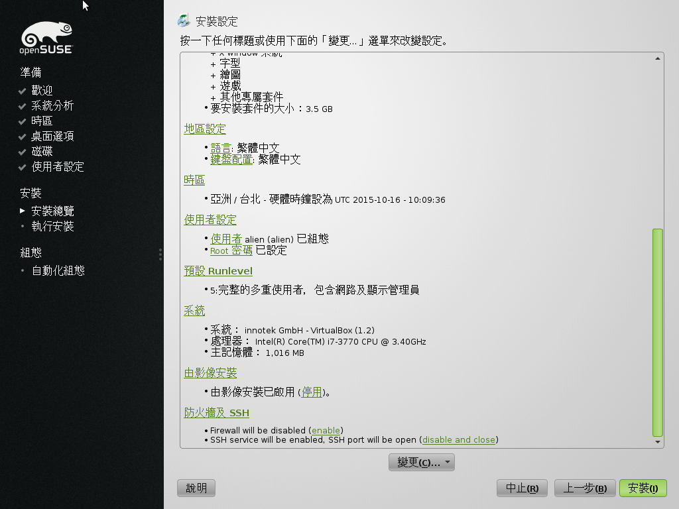
防火牆關閉且把SSH開啟

Slide 27
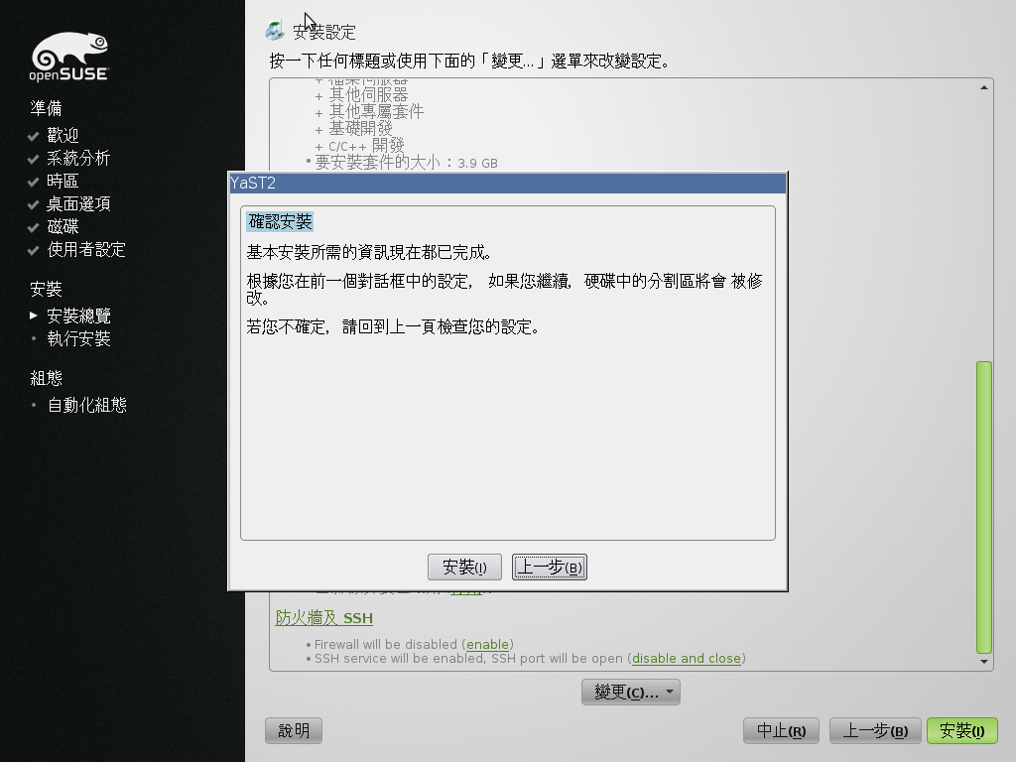
調整完成後，終於可以進行安裝了！~Tea Time

Slide 28
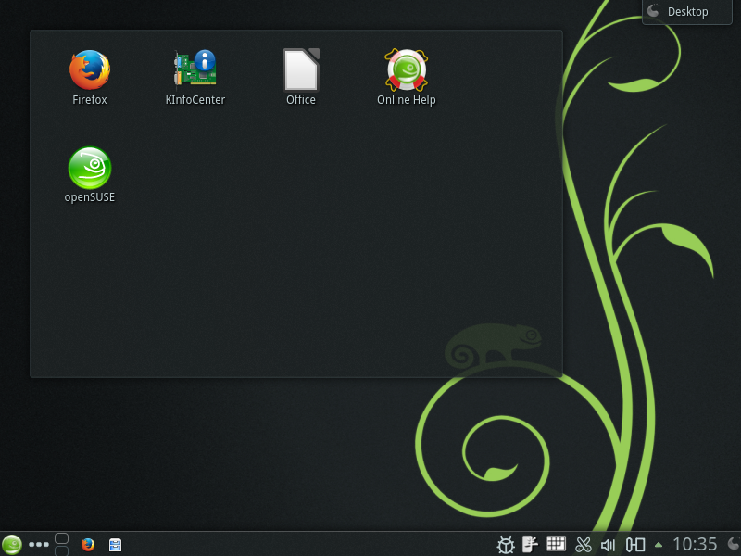
完成開機畫面

Slide 29
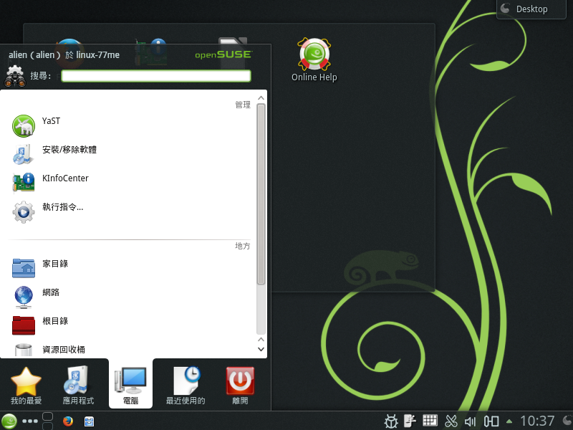
執行YaST

Slide 30
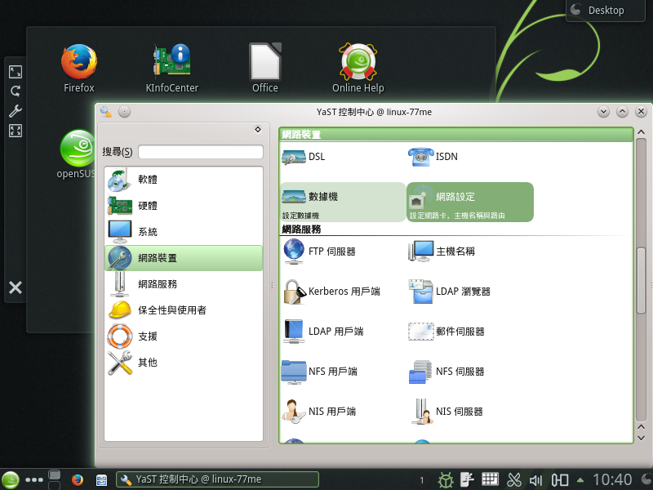
選擇網路設定

Slide 31
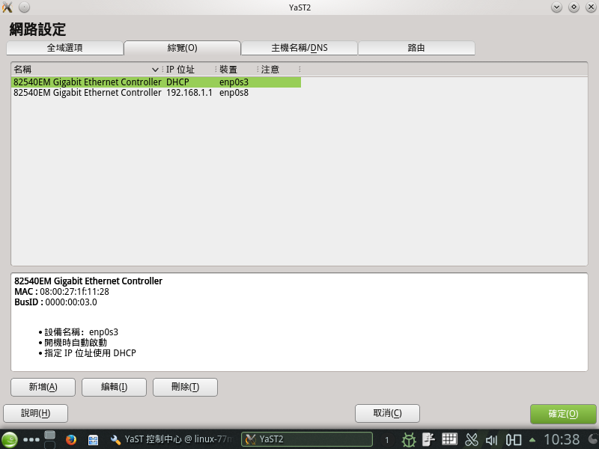
第二個網卡設定成192.168.1.1

Slide 32
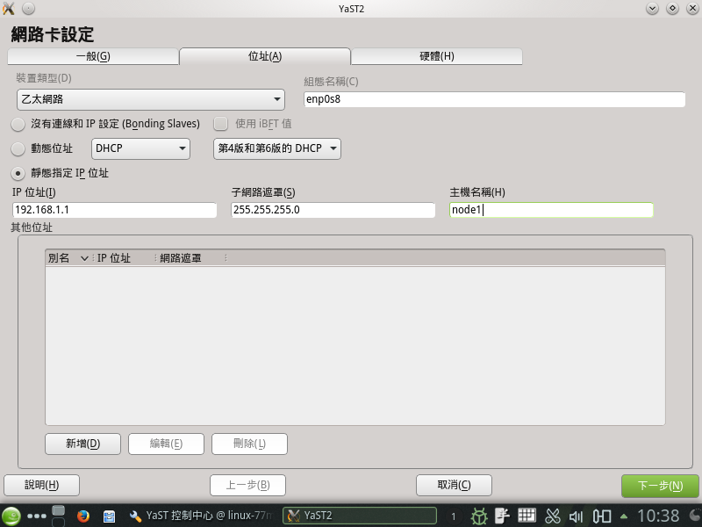
第二網卡的設定

Slide 33
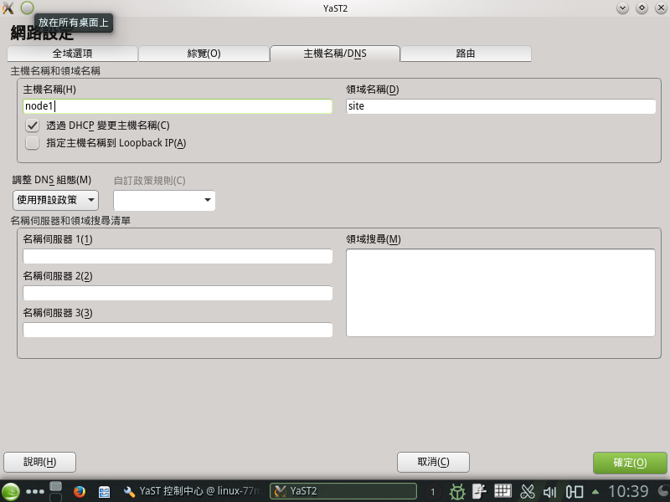
設定主機名稱node1

Slide 34
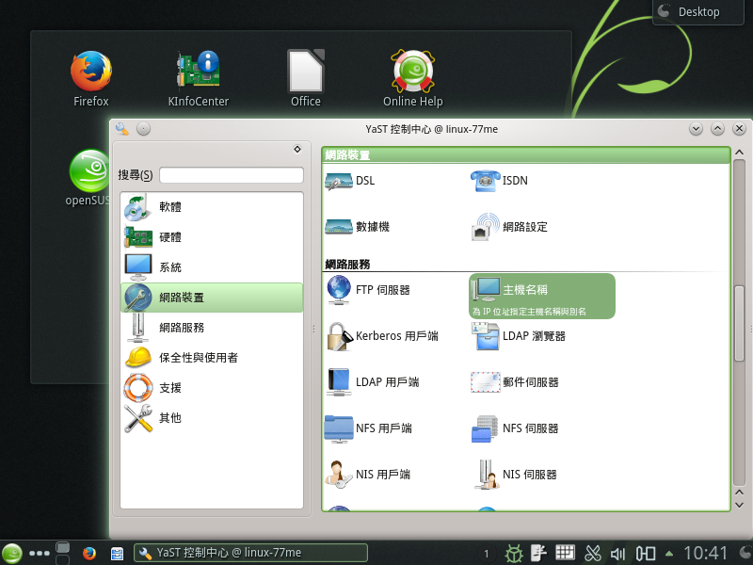
選擇主機名稱

Slide 35
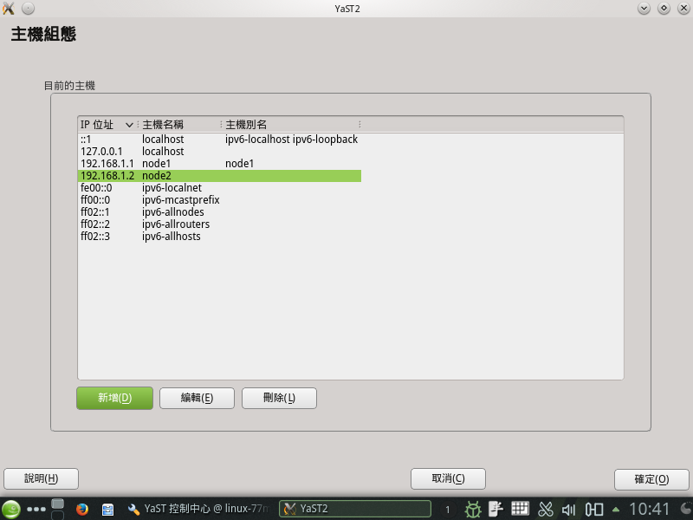
新增node2的主機名稱

Slide 36
安裝node 2
依照node1的設定安裝方式, 再建一個node2

Slide 37
啟動node2並且執行YaST

Slide 38
更改網路設定

Slide 39
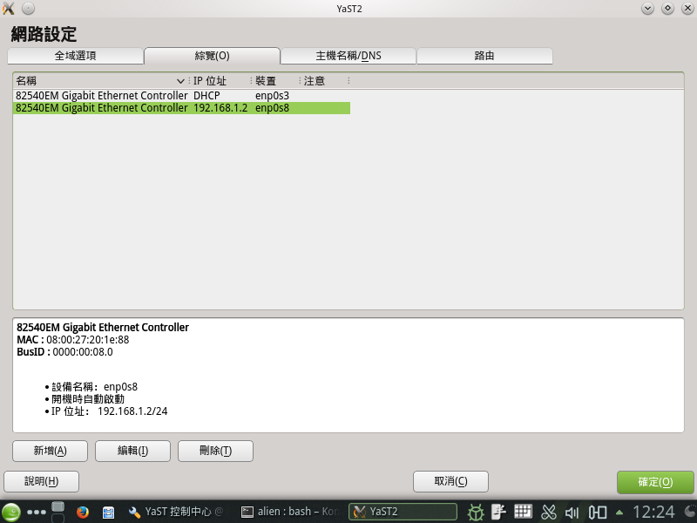
選擇第2個網卡編輯

Slide 40
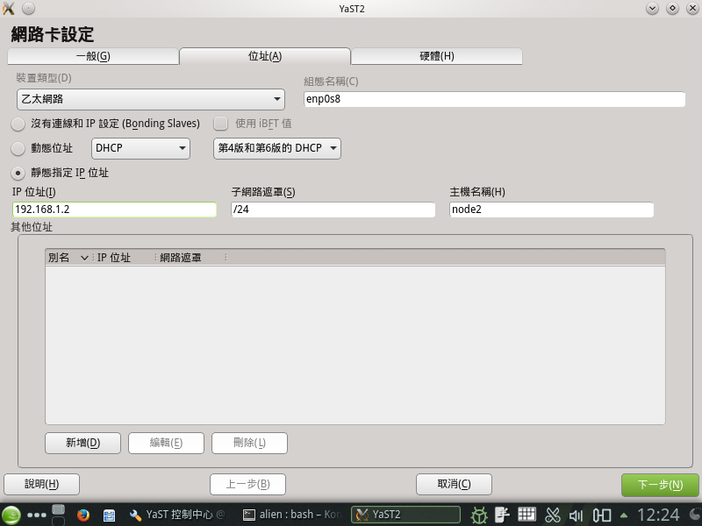
設定IP

Slide 41
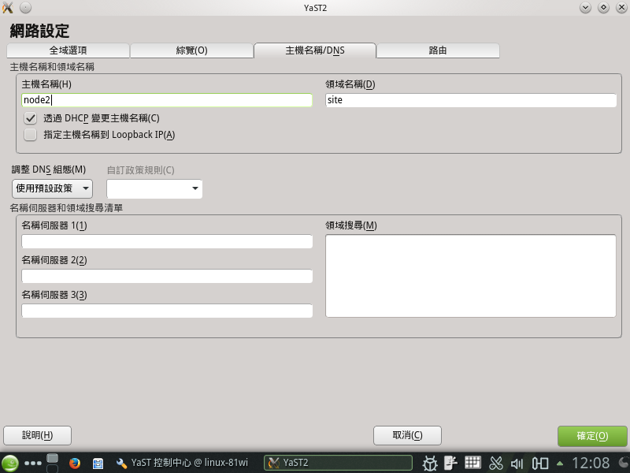
設定主機名稱

Slide 42
選擇主機名稱

Slide 43
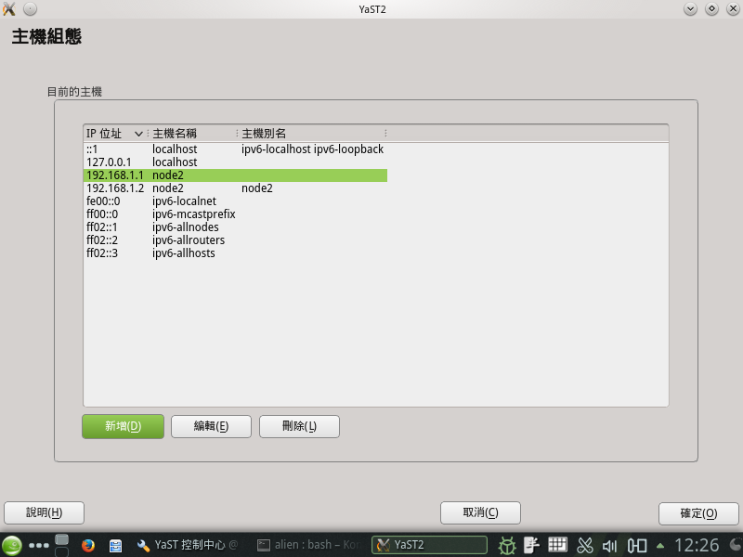
新增node1的主機名稱
node1

Slide 44
伺服器的安裝設定

Slide 45
安裝之前的前置動作
安裝OS完畢後開啟終端機，切換身份為root請輸入
alien@node1:~> su -
Password:
node1:~ #

Slide 46
安裝之前的前置動作(續)
啟動SSH (如果在安裝時就啟動就可跳過此步驟)
關閉防火牆(如果在安裝時就關閉就可跳過此步驟)
測試是否可以利用ssh登入另一台電腦
node1:~ # cd /etc/rc.d
node1:/etc/rc.d # ./sshd start
node1:~ # cd /etc/rc.d
node1:/etc/rc.d # ./SuSEfirewall2_setup stop
node1:~ # ssh 192.168.1.2
or
node2:~ # ssh 192.168.1.1

Slide 47
NFS Server的安裝與設定

Slide 48
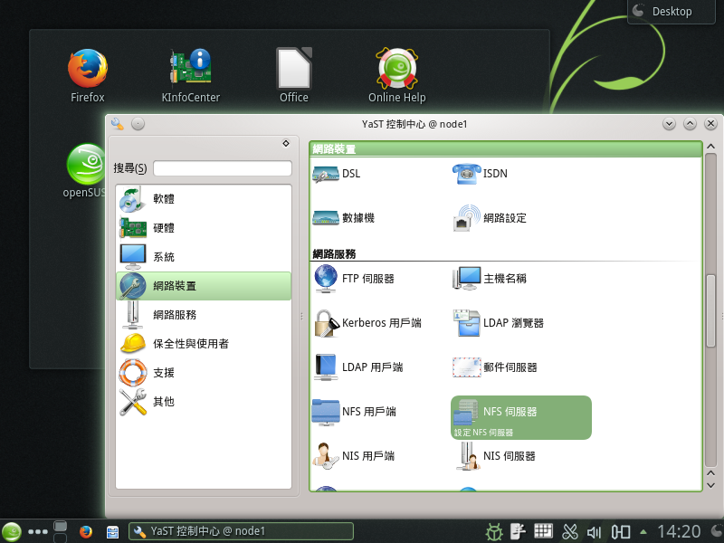
設定NFS伺服器 (node1)

Slide 49
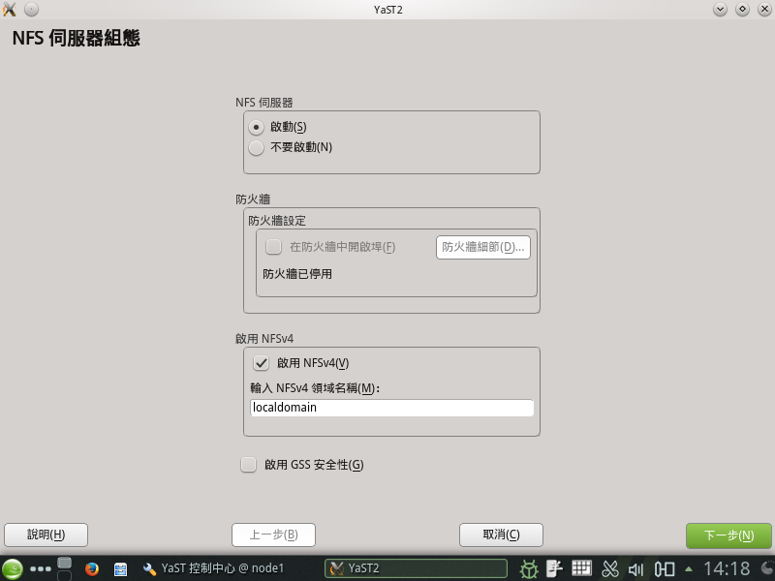
設定啟動

Slide 50
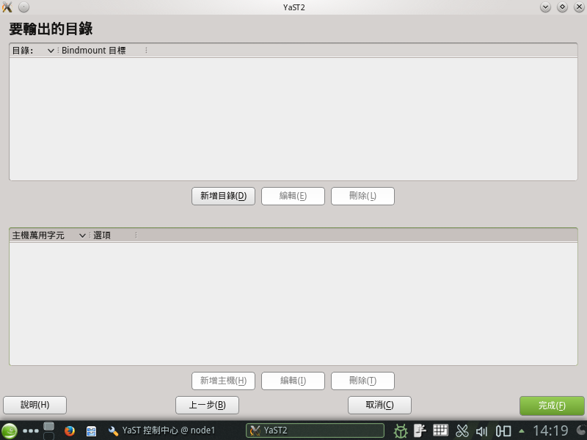
按新增目錄

Slide 51
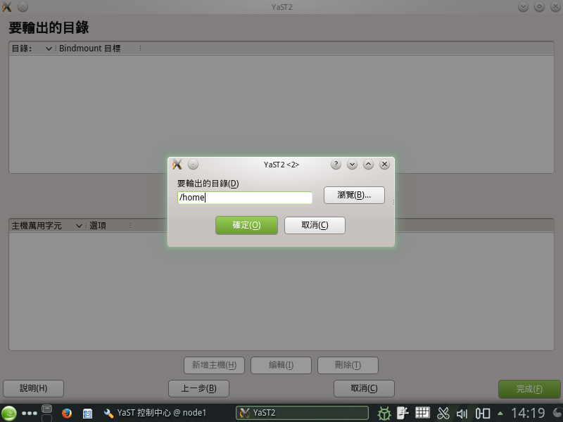
分享/home目錄

Slide 52
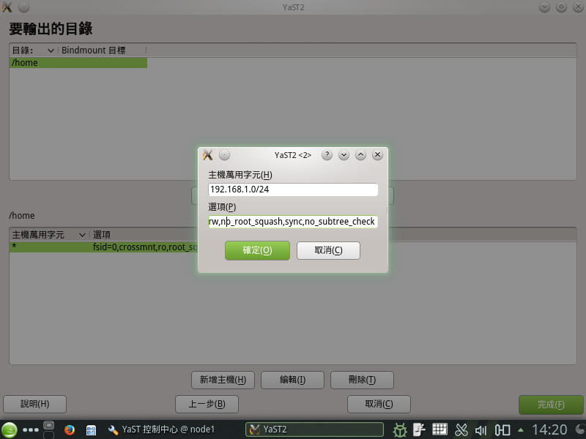
主機萬用字元
輸入192.168.1.0/24選項輸入rw,no_root_squash,sync

Slide 53
選項參數
rw | 允許 client 端對該目錄具有讀寫權限，不過前提是使用者原本就需對此目錄具有讀寫的權限才行。
no_root_squash | 不把 root 身分轉換成 anonymous，所以當 client 端以 root 來掛載分享目錄後，會真正擁有 root 的權限。
sync | 預設值。同步 I/O，也就是在資料異動時，會同步寫入記憶體與磁碟之中。

Slide 54
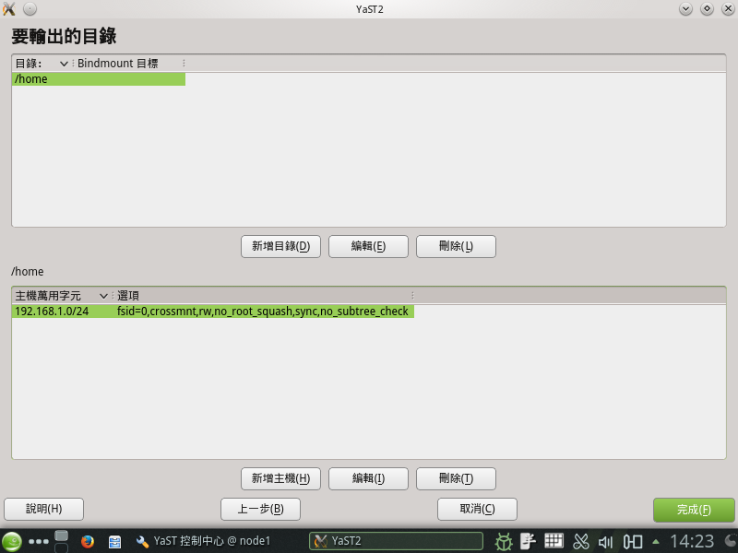
完成設定

Slide 55
網路遮罩 Netmask
網路遮罩通常以下列形式出現
255.0.0.0 (140.0.0.0~140.255.255.255是同一網域)
255.255.0.0 (140.116.0.0~140.116.255.255是同一網域)
255.255.255.0 (140.116.245.0~140.116.245.255是同一網域)
有時為了方便會寫成以下形式
140.0.0.0/8
140.116.0.0/16
140.116.245.0/24

Slide 56
NFS Client的安裝與設定

Slide 57
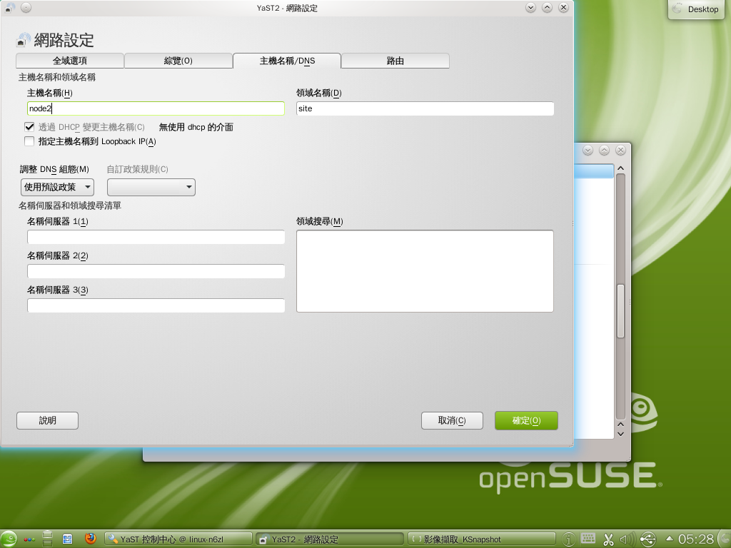
YaST設定，先設定主機名稱node2

Slide 58
Node2先umount本地端的/home
在Client輸入 (IP請輸入SERVER IP)
如果不能umount掉/home，請用手動方式
node2:~ # vi /etc/fstab
#… /home ext4 acl,user_xattr …← 把這行mark掉(前面加#)
node2:~ # mount -a
node2:~ # umount -l /home

Slide 59
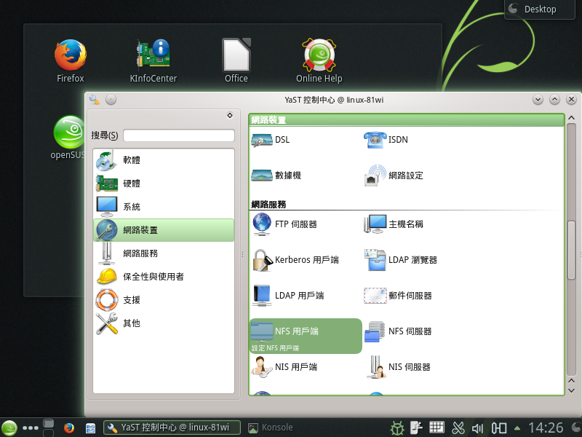
設定NFS

Slide 60
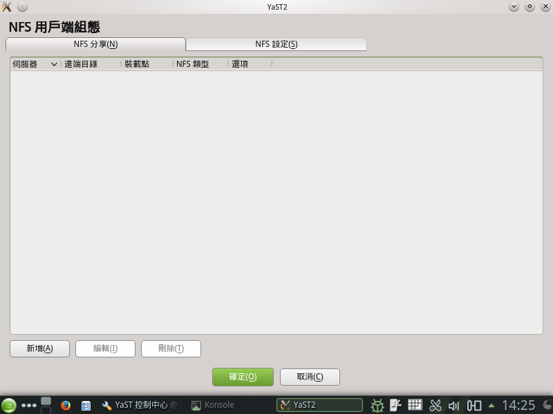
輸入主機

Slide 61
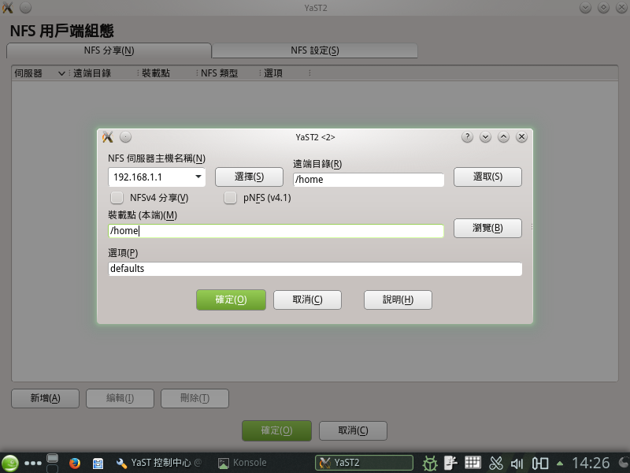
新增主機掛載/home

Slide 62
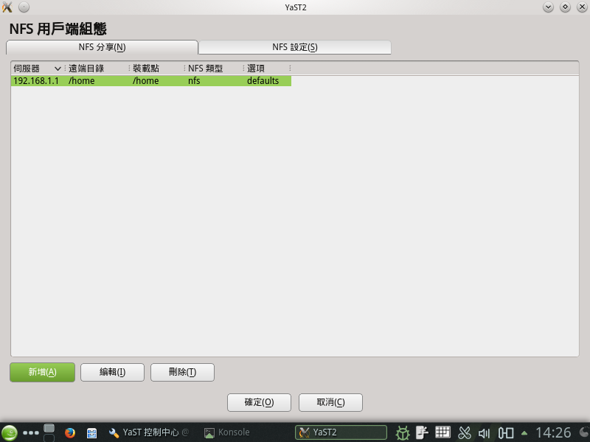
完成掛載

Slide 63
額外的指令
測試本機的 portmapper。
顯示 NFS Server 上的掛載資訊。
node2:~ # rpcinfo -p localhost ← 測試本機的 portmapper。只要有出現 111 port 就 ok 。
node2:~ # rpcinfo -p 192.168.1.1 ← 測試 Server 的 portmapper。只要有出現 111 port 就 ok。
node2:~ # cd /etc/rc.d
node2: :/etc/rc.d # rpcbind start ← 如果沒有出現111 port 就是rpcbind沒有啟動。
node2: :/etc/rc.d # chkconfig rpcbind on ← 設定開機時就啟動。
node2:~ # showmount -e 192.168.1.1
Export list for 192.168.1.1: /home (everyone)

Slide 64
NIS Server的安裝與設定

Slide 65
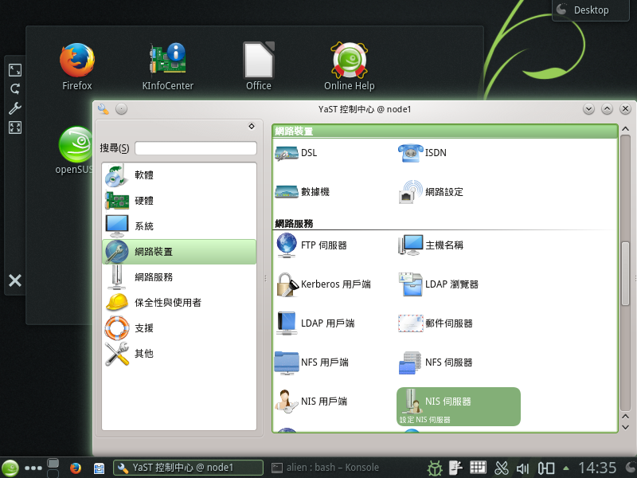
YaST設定

Slide 66
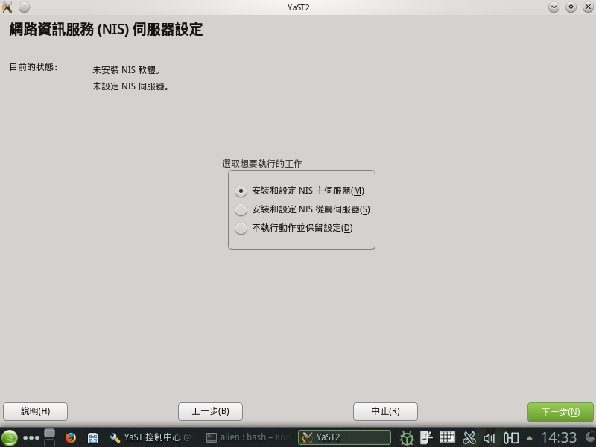
安裝設定NIS

Slide 67
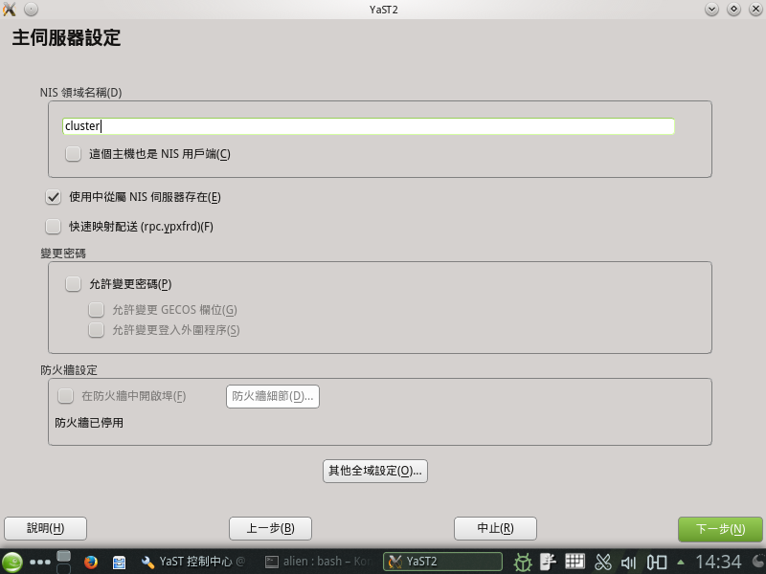
NIS領域名稱

Slide 68
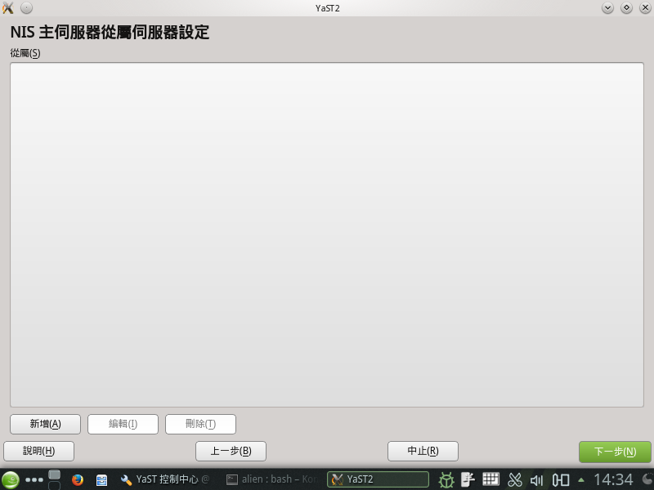
從屬伺服器設定 (直接下一步)

Slide 69
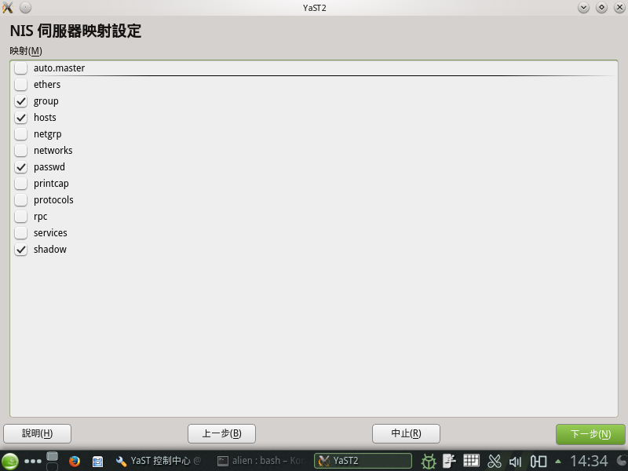
選擇要映射的資料

Slide 70
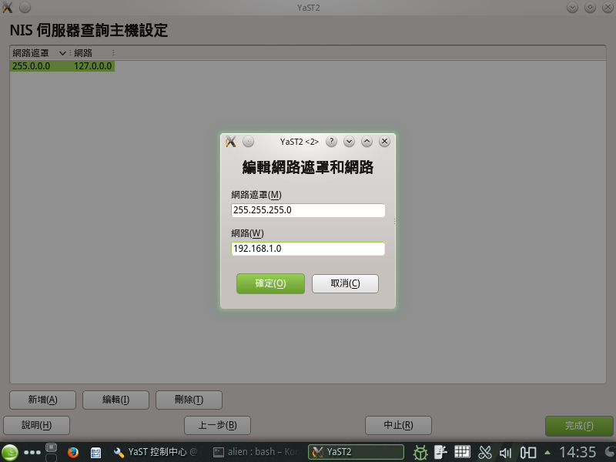
新增主機

Slide 71

新增後的結果
有時會出現ypserv, yppasswdd沒啟動，需要手動啟動

Slide 72
建立 NIS 資料庫
node1:~ # /usr/lib/yp/ypinit –m
At this point, we have to construct a list of the hosts which will run NIS servers. Server.paching.com.tw is in the list of NIS server hosts. Please continue to add the names for the other hosts, one per line. When you are done with the list, type a <control D>. next host to add: node1 ← 這個請輸入host name。 next host to add: ← 這個地方請按下 Ctrl - D。 The current list of NIS servers looks like this:
Server.paching.com.tw
Is this correct? [y/n: y] y ← 沒問題的話，就輸入 y 囉 !

Slide 73
建立 NIS 資料庫(續)
We need a few minutes to build the databases... Building /var/yp/paching/ypservers... Running /var/yp/Makefile... gmake[1]: Entering directory `/var/yp/paching' Updating passwd.byname... Updating passwd.byuid... Updating group.byname... Updating group.bygid... Updating rpc.byname... Updating rpc.bynumber... Updating services.byname... Updating services.byservicename... Updating netid.byname... gmake[1]: Leaving directory `/var/yp/paching'
Server.paching.com.tw has been set up as a NIS master server.
Now you can run ypinit -s Server.paching.com.tw on all slave server.

Slide 74
其他額外的指令
設定/查詢 NIS domain name
設定 ypserv.conf
初次啟動ypserv 及 yppasswdd
node1:~ # nisdomainname cluster ← 設定NIS domain name為cluster
node1:~ # nisdomainname ← 查詢NIS domain name
cluster
node1:~ # vi /etc/ypserv.conf
# Host | : Domain | : Map | : Security
# 限定的來源端 | 開放的網域 | 對應的資料庫類型 | 安全性
* | : * | : shadow.byname | : port
* | : * | : passwd.adjunct.byname | : port
node1:~ # cd /etc/rc.d
node1:/etc/rc.d # ./ypserv start
Starting ypserv done
node1:/etc/rc.d # ./yppasswdd start
Starting rpc.yppasswdd done

Slide 75
其他額外的指令(續)
確認 RPC 有收到程式正確的回應
node1:~ # rpcinfo -u localhost ypserv
program 100004 version 1 ready and waiting program 100004 version 2 ready and waiting
node1:~ # rpcinfo -u localhost yppasswdd
program 100009 version 1 ready and waiting

Slide 76
NIS Client的安裝與設定

Slide 77

YaST設定NIS用戶端

Slide 78

輸入NIS領域名稱與伺服器位置

Slide 79

同意且完成

Slide 80
測試NIS
請於Server建立一個新帳號，然後使用ssh測試是否可以登入Client
node1:~ # useradd username -m -s /bin/bash
node1:~ # passwd username
node1:~ # /usr/lib/yp/ypinit –m
node1:~ # su username node1:~ # ssh 192.168.1.2

Slide 81
其他額外的指令
設定 yp.conf
設定 Client 端查詢的順序
node2:~ # vi /etc/yp.conf
# 指定 NIS Domain Name。 domain cluster # 指定 Client 端要使用的 NIS Server。 ypserver node1
node2:~ # vi /etc/nsswitch.conf
passwd : | files nis
shadow : | files nis
group : | files nis
hosts : | files nis dns

Slide 82
Nsswitch.conf 說明
passwd | 有關帳號資訊的查詢，是先查本機的 /etc/passwd，查詢不到再向 NIS Server 查詢。
shadow | 有關密碼的查詢，是先查詢本機的 /etc/shadow，查詢不到再向 NIS Server 查詢。
group | 有關群組的查詢，是先查本機的 /etc/group，查詢不到再向 NIS Server 查詢。
hosts | 有關主機名稱的查詢，先查詢本機的 /etc/hosts 檔，查詢不到再向 NIS Server 查詢，若連 NIS 也查詢不到，再根據本機 /etc/resolv.conf 的設定，向預設的名稱伺服器做查詢。

Slide 83
其他額外的指令(續)
修改 /etc/passwd
node2:~ # vi /etc/passwd ：略 mysql : x : 60 : 103 : MySQL database admin : /var/lib/mysql : /bin/bash dhcpd : x : 102 : 65534 : DHCP server daemon : /var/lib/dhcp : /bin/false pop : x : 67 : 100 : POP admin : /var/lib/pop : /bin/false + : : : : : : ← 加上這行。 # 補上這一行的用意，是表示相關資訊在本機查不到時，可以引導 process 到 NIS 去查詢。 # 請注意此行設定中，" + " 及其後的六個 " : " 中間無任何空白字元。

Slide 84
其他額外的指令(續)
初次啟動 ypbind
node2:~ # cd /etc/rc.d
node2:/etc/rc.d # ./ypbind start Starting ypbind done node2:~ # rpcinfo -u localhost ypbind program 100007 version 1 ready and waiting program 100007 version 2 ready and waiting

Slide 85
設定ssh無密碼驗證登入Client

Slide 86
SSHD設定 (2台電腦都要執行)
首先開啟/etc/ssh/sshd_config，然後把以下3行的註解拿掉
node1:~ # vi /etc/ssh/sshd_config ：略
#StrictModes no ← 註解#拿掉，且設定為no。
：略
# PubkeyAuthentication yes ← 註解#拿掉。
# AuthorizedKeysFile .ssh/authorized_keys ← 註解#拿掉。
node1:~ # cd /etc/rc.d
node1: /etc/rc.d # ./sshd restart ← sshd重新啟動。

Slide 87
建立public key
建立public key (注意!!請以使用者帳號建立)
將公鑰檔案內的資料使用 cat 轉存到 authorized_keys 內
alien@node1:~ # ssh-keygen ←用預設的方法建立金鑰Generating public/private rsa key pair.
Enter file in which to save the key (/home/username/.ssh/id_rsa): ←按 enter
Created directory '/homeusername/.ssh'. ←此目錄若不存在則會主動建立Enter passphrase (empty for no passphrase): ←按 Enter 不給密碼
Enter same passphrase again: ←再輸入一次 Enter 吧！
Your identification has been saved in /home/username/.ssh/id_rsa. ←私鑰檔Your public key has been saved in /home/username/.ssh/id_rsa.pub. ←公鑰檔The key fingerprint is:
0f:d3:e7:1a:1c:bd:5c:03:f1:19:f1:22:df:9b:cc:08
alien@node1:~ # cat ~/.ssh/id_rsa.pub >> ~/.ssh/authorized_keys

Slide 88
測試是否可以無密碼登入
alien@node1:~ # ssh node2
or
alien@node1:~ # ssh 192.168.1.2

Slide 89
安裝MPI

Slide 90

選擇軟體管理 (安裝MPI)

Slide 91

安裝mpich

Slide 92

合約接受

Slide 93

變更的套件繼續

Slide 94

安裝gcc/gcc-c++

Slide 95
將MPI的目錄掛載在CLIENT端 (或者跟node1一樣直接安裝MPI)
先建立掛載目錄
NFS設定掛載目錄/opt/mpich (與/home掛載一樣)
node2:~ # cd /opt
node2:~ # mkdir mpich

Slide 96
MPI設定
alien@node1:~ # vi ~/.bashrc
export PATH=/opt/mpich/ch-p4mpd/bin:$PATH
alien@node1:~ # source ~/. bashrc
alien@node1:~ # ssh node2
alien@node2:~ # source ~/. bashrc
alien@node2:~ # exit

Slide 97
MPI設定
alien@node1:~ # touch .mpd.conf
alien@node1:~ # chmod 600 .mpd.conf
alien@node1:~ # vi ~/.mpd.conf
secretword=<secretword>
alien@node1:~ # vi ~/mpd.hosts
node1:1
node2:1
alien@node1:~ # mpd &
alien@node1:~ # mpdtrace
mpdtrace: node1_39182: lhs=node1_39182 rhs=node1_39182 rhs2=node1_39182 gen=1
alien@node1:~ # ssh node2
alien@node2:~ # mpd -n -h node1 -p 39182 &
alien@node2:~ # exit
alien@node1:~ # wget http://laplace.physics.ubc.ca/VN/cpi-mpi-intel/cpi.c
alien@node1:~ # mpicc -c cpi.c
alien@node1:~ # mpicc -o cpi cpi.o –lm
alien@node1:~ # mpirun -np 2 ./cpi

